Slide 1
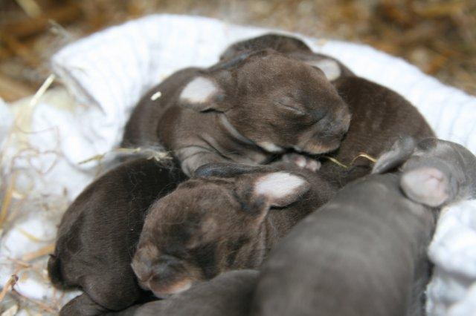
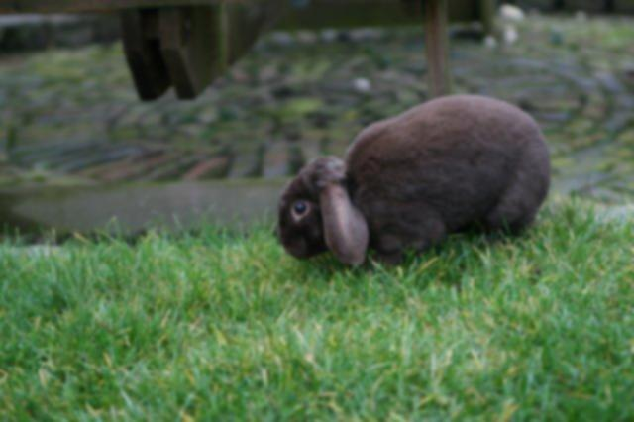
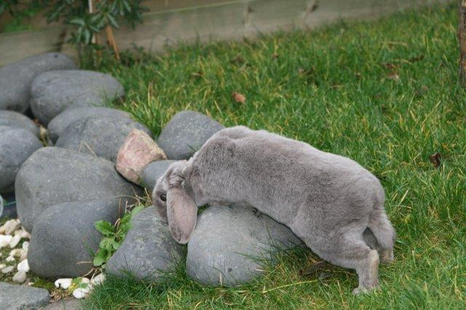
Konijn: Verzorging & Gedrag
Diersoortverdieping: het konijn

Slide 2
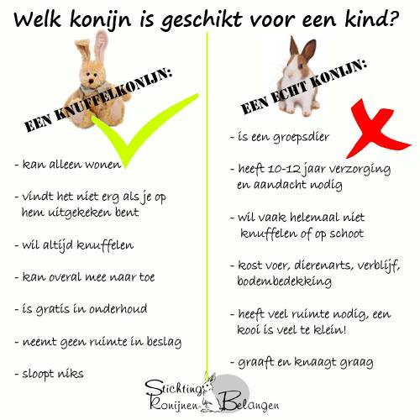
Bezint eer ge begint…
Lees de LICG-folders op de ELO (Magister):
De aanschaf van een konijn
Bijtende konijnen

Slide 3
Algemene verzorging
Naast dagelijkse goede voeding en de zorg voor een schoon verblijf:
Gezondheidscontrole liefst dagelijks, minimaal 1x per week
Vachtverzorging
Nagelcontrole en indien nodig nagels knippen
Gebitscontrole
Aandacht en mogelijkheid tot vrij bewegen (afhankelijk van wijze van huisvesting)

Slide 4
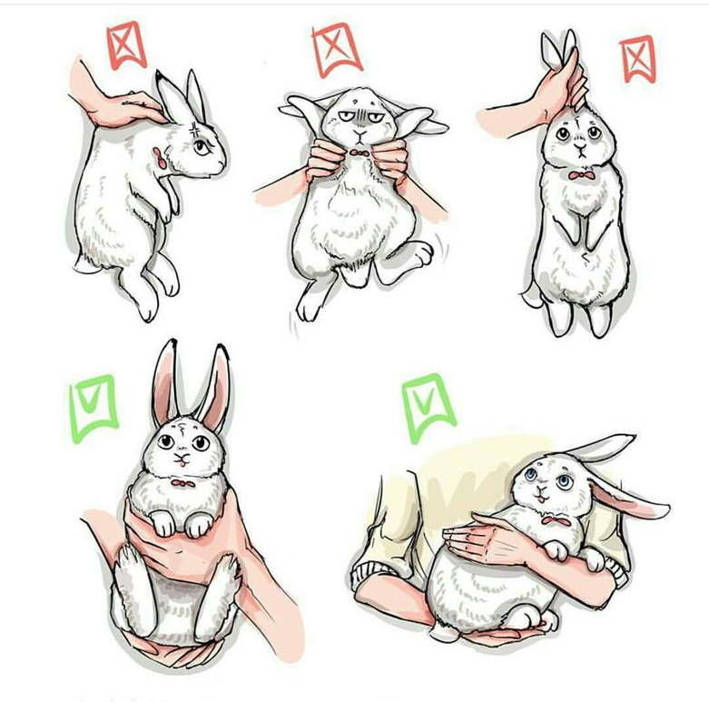
Optillen
Liever niet, maar indien nodig dan op de juiste wijze:
Optillen konijn LICG
Video optillen konijn
Uitgebreide video optillen konijn
Alternatief voor optillen

Slide 5
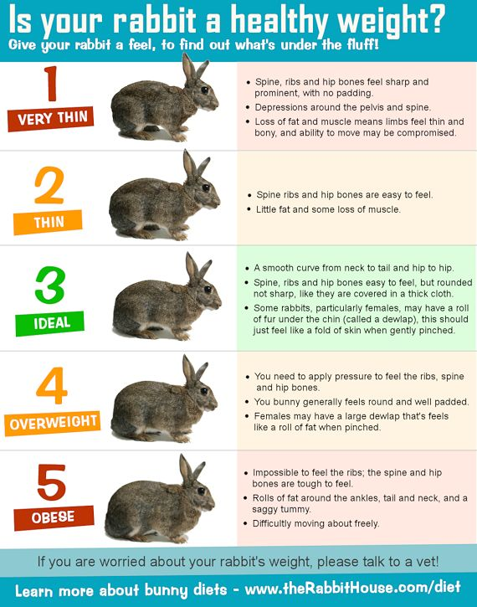
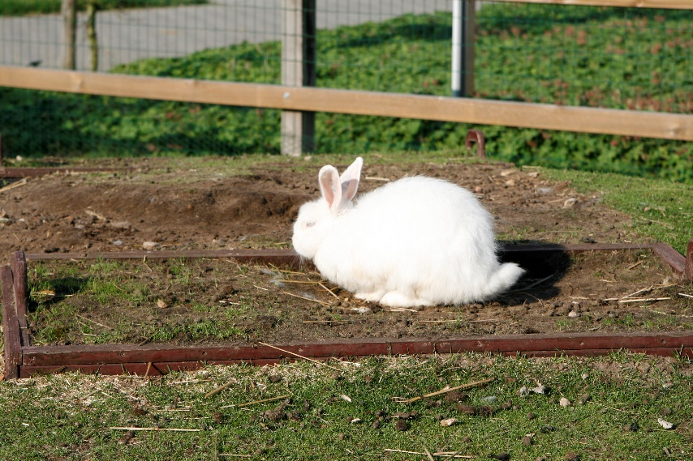
Gezondheidscontrole
Van kop tot staart het hele lichaam checken met je ogen en handen

Slide 6
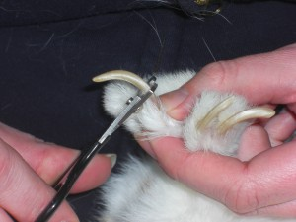
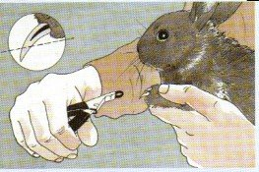
Nagelverzorging
Omdat te lange nagels problemen kunnen geven en de nagels niet altijd op natuurlijke wijze voldoende afslijten is een regelmatige controle belangrijk
Te lange nagels kunnen geknipt worden met een nageltang
Bij lichte nagels kun je het leven zien lopen, bij donkere nagels hooguit m.b.v. een lampje
Een goede maatstaf is de haargrens bij de teentjes.
Nagelknippen aanleren

Slide 7
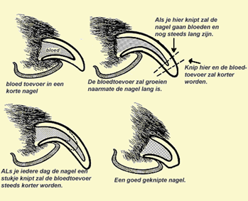

Slide 8
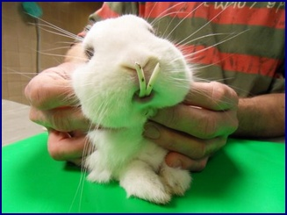
Gebitscontrole en verzorging
Tanden groeien door: verkeerde voeding maar ook erfelijke factoren kunnen zorgen voor onvoldoende, teveel of verkeerde slijtage
Bij een verkeerde stand van de tanden kunnen problemen ontstaan; een voorbeeld hiervan zijn olifantstanden
Ook kunnen haken op de kiezen ontstaan met vervelende gevolgen
Naast goede voeding is het regelmatig controleren van het gebit een noodzakelijk onderdeel v.d. verzorging

Slide 9
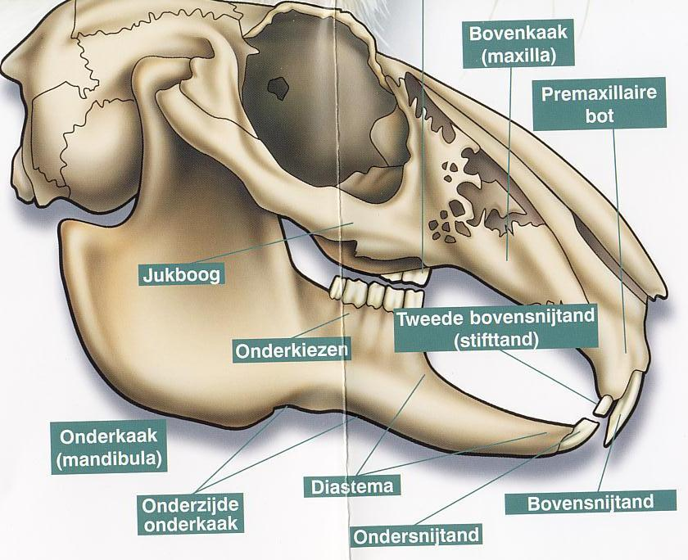

Slide 10
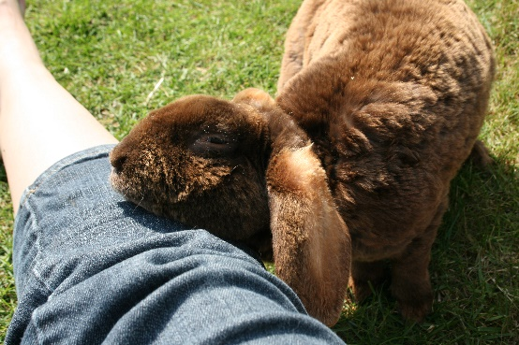
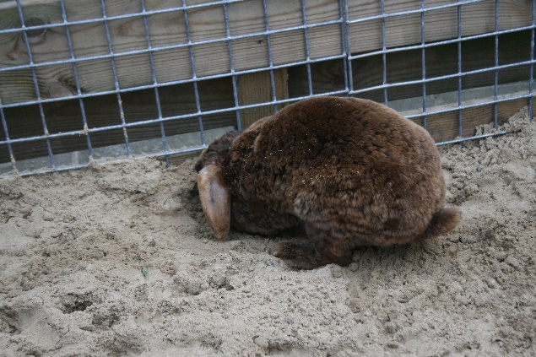
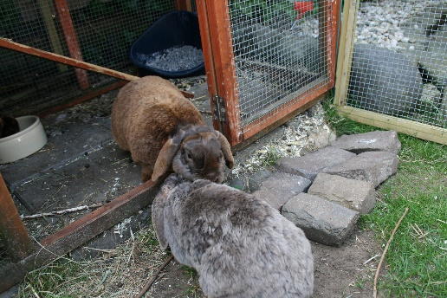
Gedrag
Prooidier/vluchtdier
Schemeractief
Foerageerder
Graver
Groepsdier
Nestblijver

Slide 11
Communicatie
Wat bedoelt het konijn:
Actie/geluid: Grommen, krabben of naar voren schieten.
Betekenis: Ga weg! Ik zie je als een bedreiging.
Actie/geluid: Stampen met de achterpoot.
Betekenis: Er dreigt gevaar
Actie/geluid: Zachtjes knarsetanden ofwel malen met de kiezen
Betekenis: Ik voel me heel prettig
Actie/geluid: Rondjes draaien om de voeten met zoemen of knorren
Betekenis: Ik ben seksueel opgewonden
Actie/geluid: Springen en rennen met snelle bochten
Betekenis: Ik voel me SUPER!!!!!
Actie/geluid: Met dingen gooien.
Betekenis: Ik ben boos, of ik speel.
Actie/geluid: Achter voeten aanrennen.
Betekenis: Ik wil spelen.

Slide 12
Communicatie 2
Wat bedoelt het konijn:
Actie/geluid: Knabbelen aan dingen wat niet mag.
Betekenis: Ik verveel me, heb speelgoed nodig, of ik ben nieuwsgierig.
Actie/geluid: Neusje tegen je aan duwen / hand likken
Betekenis: Ik vind je lief en ik wil aandacht
Actie/geluid: Languit liggen
Betekenis: Ik voel me op mijn gemak.
Actie/geluid: Rechtop staan
Betekenis: Zo kan ik de omgeving goed bekijken
Actie/geluid: Hard tandenknarsen en wegkruipen
Betekenis: Ik voel me ziek of ik heb pijn
Actie/geluid: Stil in een hoekje zitten
Betekenis: Ik ben ziek of ik ben bang.
Actie/geluid: Schreeuwen of gillen
Betekenis: Ik verkeer in doodsangst of in doodsnood

Slide 13
Binky: https://www.youtube.com/watch?v=_HJ6weqeiQw
Bunnyflop: https://www.youtube.com/watch?v=NXz-_CUVe0A
Koppelen/sociaal gedrag: https://www.youtube.com/watch?v=BDf--y_GPW0
Spelen met je konijn: https://www.youtube.com/watch?v=4UK0Epa6low
Buiten spelen: https://www.youtube.com/watch?v=bGkOxDFwSG8
Lees ook de LICG-folder op de ELO (Magister): Voedselverrijking en spelletjes voor konijnen en knaagdieren

Slide 14
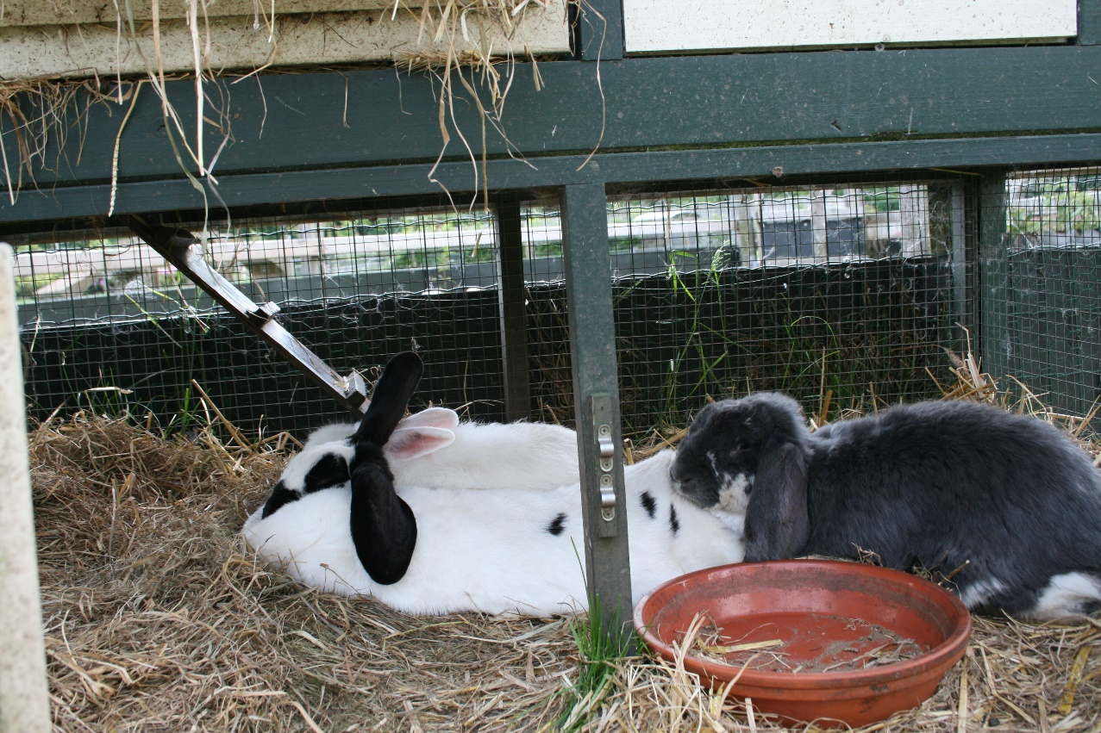
EINDE

